Slide 1
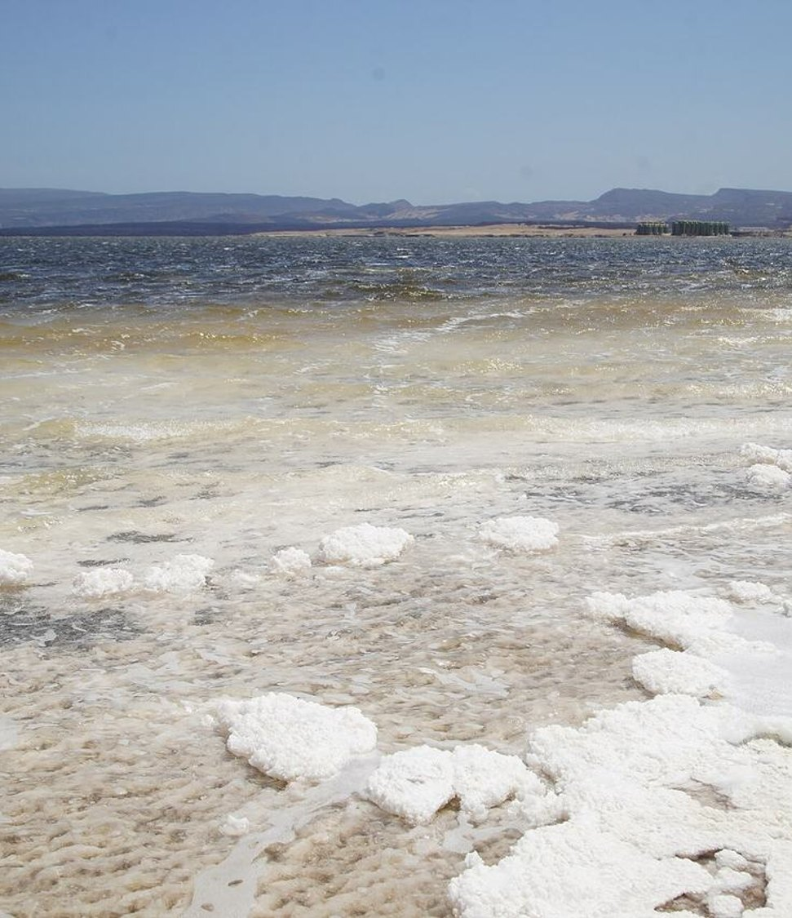


GREEN SOLUTIONS GROUP
RÉPUBLIQUE DE DJIBOUTI
Djibouti
Jardins maraîchers, palmiers et vergers irrigués par des nappes qui se salinisent.
Ce que l'hydro-rétention change quand chaque mètre cube est pompé ou dessalé.
EVERGREEN® · ECOSORB® · ECOFERT® · PAULOWNIA
Document confidentiel · À l'usage exclusif du destinataire

Slide 2
LE MARCHÉ EN BREF
Un pays sans rivière, qui cultive des jardins
1 066 809
264 m³
228 mm
1 010 ha
Habitants au recensement de 2024, dont 72 % dans la région de Djibouti-ville
D'eau douce renouvelable par habitant et par an (2022), sans aucun cours d'eau permanent
De pluie par an à Djibouti-ville, pour 2 017 mm d'évapotranspiration de référence
Équipés pour l'irrigation en 2023. La production locale couvre environ 10 % de la consommation alimentaire
Environ 9 896 t de produits végétaux ont été récoltées en 2019/2020 (INSTAD) : Maraîchage et vergers le long des oueds. L'élevage fait environ les trois quarts du PIB agricole.
Green Solutions · Dossier marché Djibouti
1

Slide 3
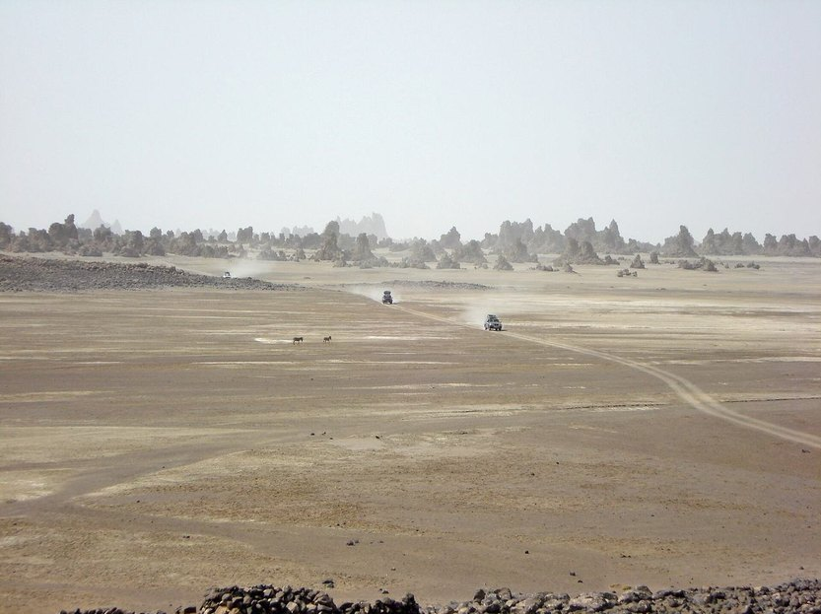
LA CONTRAINTE
Des nappes qui baissent et se salinisent
Il tombe 228 mm de pluie par an à Djibouti-ville et 142 mm à Dikhil, pour plus de 1 900 mm d'évapotranspiration de référence partout (ERA5, 1991-2020).
Les nappes fournissent l'eau de 99 % de la population rurale (FIDA). Le pays n'a aucun cours d'eau permanent.
La nappe de la capitale se salinise ; le déficit de Djibouti-ville dépasserait 5 millions de m³ par an.
À Djibouti-ville, la température moyenne annuelle est passée de 28,6 °C (1981-1990) à 29,8 °C (2015-2024).
L'usine de dessalement de Doraleh produit 22 500 m³ par jour depuis 2021. Garder l'eau d'irrigation dans la zone racinaire réduit la part qui s'évapore.
Le lac Abbé, région de Dikhil
Green Solutions · Dossier marché Djibouti
2

Slide 4
SÉCHERESSE ET STRESS HYDRIQUE
La pression augmente, mais le risque se lit localement
Deux indicateurs, pas un raccourci
À l’échelle mondiale, le nombre et la durée des sécheresses ont augmenté de 29 % depuis 2000 par rapport aux deux décennies précédentes.
Le stress hydrique mesure autre chose : les prélèvements rapportés aux ressources renouvelables disponibles après les besoins environnementaux. Ce signal mondial n’est donc pas une prévision nationale ; il doit être confronté aux pluies, aux nappes, aux saisons et aux usages locaux.
Green Solutions · Dossier marché Djibouti
3

Slide 5
OÙ PART L'EAU
Les villes prennent l'essentiel de l'eau prélevée
Ce que cela implique
La Banque mondiale estime les prélèvements à 19 millions de m³ par an, dont 3 millions pour l'agriculture.
Chaque mètre cube économisé dans les jardins reste disponible pour la région de Djibouti-ville, passée de 475 322 à 767 250 habitants entre 2009 et 2024.
Green Solutions · Dossier marché Djibouti
4

Slide 6
ÉCONOMIE ET SÉCURITÉ ALIMENTAIRE
Un port qui nourrit la région
1 623 M$
579 M$
96,7 %
22 500 m³
D'importations agricoles en 2024 : Huiles, sucre, riz, farine de blé
D'engrais reçus en 2022, presque tous réexportés vers l'Éthiopie
Du fret extérieur éthiopien traité par les ports de Djibouti en 2025/26
Produits chaque jour par l'usine de Doraleh ; 45 000 m³ visés après la deuxième phase
Djibouti importe presque toute sa nourriture et sert de porte d'entrée à l'Éthiopie : Engrais, blé, sucre et huiles y transitent. Le bétail est la première exportation propre du pays : Moutons, chèvres, bovins et dromadaires partent vers la péninsule arabique depuis les terminaux de Damerjog et de Doraleh.
Green Solutions · Dossier marché Djibouti
5

Slide 7
LES SIX RÉGIONS
Moins de 300 mm de pluie dans chaque région
Lecture
Pluie au chef-lieu de chaque région, d'après la réanalyse climatique ERA5.
L'évapotranspiration de référence dépasse partout 1 900 mm et atteint 2 398 mm à Dikhil : L'air demande sept à dix-sept fois plus d'eau qu'il n'en tombe.
Green Solutions · Dossier marché Djibouti
6

Slide 8
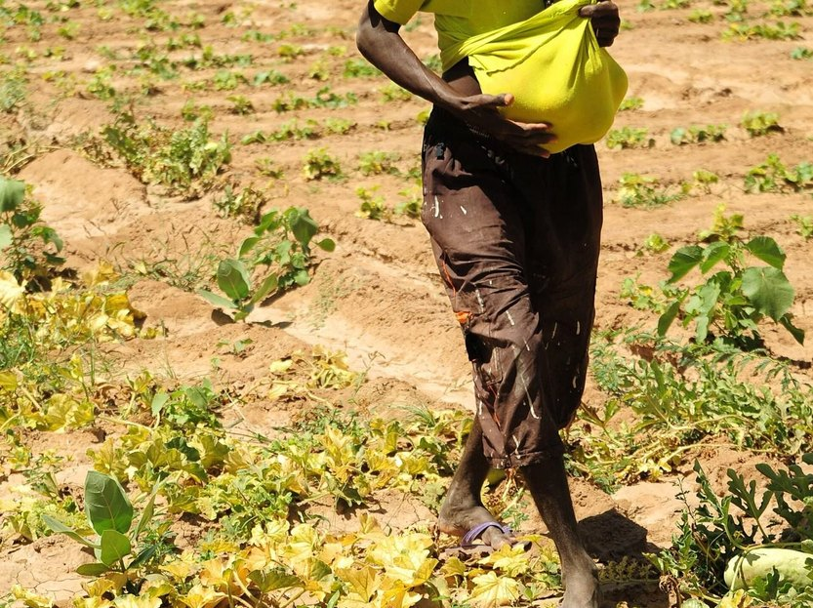
FILIÈRE PRIORITAIRE
Maraîchage et palmiers sur eau de nappe
Les jardins le long des oueds produisent légumes, fruits et dattes, irrigués par des puits dont l'eau se salinise.
Avec 228 mm de pluie et plus de 2 000 mm d'évapotranspiration, l'eau de chaque arrosage s'évapore vite en surface.
Un essai publié en sol sableux et salin (ICBA, Dubaï) a mesuré 82 % d'eau en moins et 20 % de dattes en plus avec EVERGREEN®.
EVERGREEN® posé au pied des plants retient l'eau de chaque arrosage autour des racines.
ECOFERT® enrichit le sol en matière organique sans ajouter de sel à l'eau d'irrigation.
Green Solutions · Dossier marché Djibouti
7

Slide 9
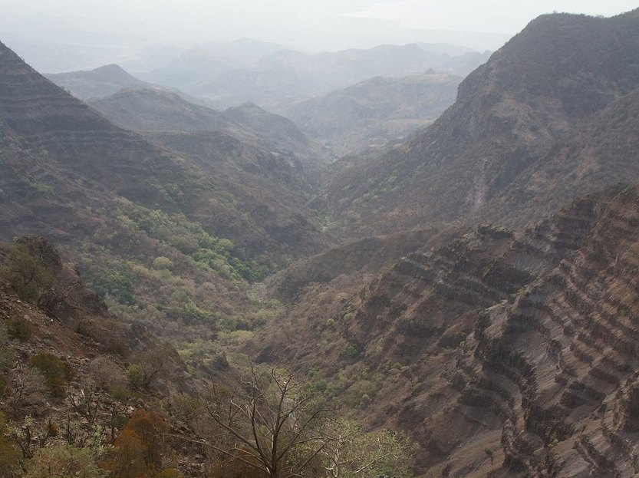
VILLES ET REBOISEMENT
Espaces verts, plantations et forêt du Day
Les espaces verts et les plantations urbaines s'arrosent à l'eau dessalée ou épurée : Chaque litre économisé compte.
EVERGREEN® et ECOSORB® réduisent l'arrosage pour la même surface plantée.
Le reboisement de la forêt du Day et des abords des villes demande une bonne reprise des plants en saison chaude.
Paulownia ALTIFOLIA®, arbre à croissance rapide, peut y être planté avec un hydro-rétenteur : Le résultat se mesure par essai.
Djibouti peut aussi servir de plateforme de stockage et d'acheminement vers le marché éthiopien.
Green Solutions · Dossier marché Djibouti
8

Slide 10
NOTRE RÉPONSE
Retenir l'eau, nourrir sans saler
EVERGREEN® — retenir l'eau
ECOFERT® — nourrir sans épuiser
Hydro-rétenteur à base de potassium, placé dans la zone racinaire à la plantation ou à la reprise.
Capte l'eau d'irrigation et la restitue progressivement, ce qui espace les arrosages pendant la saison chaude.
Capacité d'absorption de l'ordre de 300 fois son poids ; durée d'effet utile de 3 à 4 ans dans le sol.
Se dégrade de 20 à 25 % par an, sans accumulation ni risque de surdosage.
Fertilisant en microdoses d'acides aminés, azote, phosphore et potassium, issu de ressources renouvelables.
Non chélatant : Il n'appauvrit pas le complexe argilo-humique et n'ajoute pas de salinité à l'eau d'irrigation.
Certifié SOHISCERT et EU Bio, utilisé dans 60 pays.
1 à 4 flacons de 140 ml par hectare, compatibles avec un pulvérisateur comme avec la fertirrigation.
Les deux produits se vendent séparément mais ont été conçus pour se renforcer : L'hydro-rétenteur prolonge la disponibilité de l'eau, le fertilisant valorise cette eau sans ajouter à la charge saline du sol.
Green Solutions · Dossier marché Djibouti
9

Slide 11
Le reste de la gamme
Protéger les cultures, fixer les sols
NAPEMA® — protéger sans résidu
Paulownia ALTIFOLIA® — l'arbre des régions chaudes
Lutte contre maladies, parasites, champignons et ravageurs, sans molécule de synthèse.
Pulvérisation foliaire et racinaire, à effet préventif comme curatif.
Aucun résidu dans le sol, la plante ou l'air : pollinisateurs et auxiliaires préservés.
Formulé sur mesure pour un problème précis : cochenille, HLB des agrumes, nématodes.
13 à 15 m en six à huit ans, avec un tronc de gros diamètre.
Associé à 100 g d'EVERGREEN® par plant, l'irrigation nécessaire diminue de 50 %.
Résiste de −25 °C à +45 °C ; son bois ne s'enflamme qu'à partir de 426 °C.
Brise-vent, protection des sols contre l'érosion, 400 à 700 kg de miel par hectare.
Plants livrés en pot (25 à 30 cm), certifiés indemnes de maladies et remplacés sous garantie en cas de perte. Première coupe à la fin de la sixième année, bois valorisé autour de 400 à 450 € le m³.
Green Solutions · Dossier marché Djibouti
10

Slide 12
ORDRES DE GRANDEUR
Eau agricole économisée chaque année, en jours de production de Doraleh
Comment c'est calculé
L'eau agricole vaut 3,0 millions de m³ par an pour 1 010 ha équipés. Le scénario central applique les essais pastèque et palmier dattier au maraîchage et aux palmiers, et 5 à 20 % aux vergers ; le prudent en retient la moitié, le fort le double.
Au scénario central, 696 750 m³ sont économisés chaque année : 31 jours de production de l'usine de Doraleh, environ 14 % du déficit de la capitale.
Green Solutions · Dossier marché Djibouti
11

Slide 13
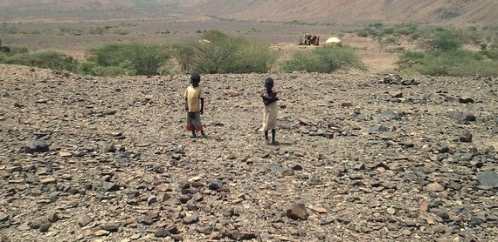
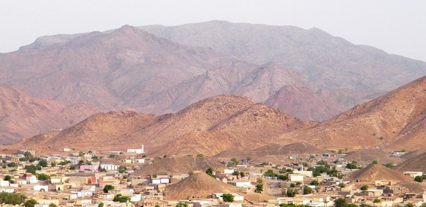
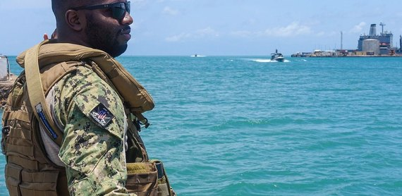
TROIS TERRAINS PRIORITAIRES
Où engager les premiers essais
Dikhil
Ali Sabieh
Djibouti-ville et Arta
142 mm de pluie par an
284 mm, la région la plus arrosée
72 % de la population
La région la plus chaude et la plus sèche : 2 398 mm d'évapotranspiration de référence.
Les plaines de Hanlé et du Gobaad et les rives du lac Abbé concentrent l'essentiel du potentiel agricole du pays.
Une étude de la JICA (2014) porte sur l'irrigation durable dans le sud, dont le bassin d'Afka Arraba.
Région montagneuse du sud, le long du chemin de fer vers l'Éthiopie.
Jardins et vergers autour d'Ali Sabieh, d'Ali Adde et de Holl-Holl.
Ils dépendent de puits et de petites retenues : Chaque arrosage gardé dans le sol compte.
Les jardins de l'oued Ambouli et les espaces verts urbains sont les principaux usagers agricoles de l'eau.
À Arta, sur les hauteurs, les périmètres maraîchers profitent du marché de la capitale.
L'usine de dessalement de Doraleh et l'arrivée de la conduite venue d'Éthiopie s'y trouvent.
Green Solutions · Dossier marché Djibouti
12

Slide 14
COMMENT NOUS PROCÉDONS
Un déploiement par étapes, mesuré à chaque palier
1
2
3
4
Diagnostic
Parcelle témoin
Mesure
Extension
Analyse du sol, de l'eau d'arrosage et de la culture. Aucun engagement à ce stade.
Un essai comparatif sur un bloc, avec parcelle témoin conduite à l'identique.
Relevés de consommation d'eau et de rendement sur une saison complète, saison chaude comprise.
Généralisation progressive aux autres parcelles sur la base des résultats constatés.
La règle de dosage est la même partout : 3 grammes par litre de terre utile. Ce qui change d'un terrain à l'autre, c'est le volume de terre effectivement exploré par les racines.
Green Solutions · Dossier marché Djibouti
13

Slide 15
CE QU'IL FAUT ANTICIPER
Risques identifiés et réponses
Risques
Réponses
Des surfaces cultivées réduites : 1 010 ha équipés pour l'irrigation dans tout le pays.
Une eau de nappe salée dans plusieurs zones : Le sol se charge en sel à chaque arrosage.
Une chaleur extrême l'été : Un essai doit couvrir la saison chaude pour être probant.
Enregistrement des fertilisants et amendements auprès du ministère de l'Agriculture avant toute vente.
Commencer par les espaces verts, les projets d'irrigation financés par les bailleurs et les jardins des oueds.
Une formulation au potassium, jamais au sodium : Elle n'ajoute pas de salinité.
Programmer l'essai sur la saison chaude, avec une parcelle témoin conduite à l'identique.
Préparer tôt le dossier réglementaire : Analyses et certificats avant la négociation.
Analyse acrylamide (laboratoire Polymex, ISO 9001, teneur inférieure à 3,0 µg/g) et screening REACH / SVHC (SGS) disponibles sur demande, ainsi que le certificat SOHISCERT valable jusqu'au 4 septembre 2027.
Green Solutions · Dossier marché Djibouti
14

Slide 16
Sources
Sources et hypothèses de travail
Sources principales
Hypothèses de travail
INSTAD : Recensements de la population de 2009 et 2024 ; production agricole 2019/2020.
FAO (FAOSTAT, AQUASTAT), Banque mondiale (WDI) et FIDA.
ERA5 (Copernicus) : Climat 1991-2020 et tendances depuis 1981 ; UN Comtrade, cité par la DG Trésor.
UNCCD, Drought in Numbers 2022 : nombre et durée des sécheresses, +29 % depuis 2000 par rapport à 1980–1999.
ONU-Eau / FAO AQUASTAT, indicateur ODD 6.4.2 : définition et seuils du stress hydrique.
Les chiffres sont des ordres de grandeur arrondis, tirés des dernières données publiques disponibles.
Photographies : Mheidegger (CC BY 4.0), Rolf Cosar (CC BY 3.0), DoD photo by Staff Sgt. Joseph L. Swafford Jr., U.S. Air Force/Released (Public domain), Singlab (CC BY-SA 3.0), Benlilkon93 (CC BY-SA 4.0), Skilla1st (CC BY-SA 4.0), Commander, U.S. Naval Forces Europe-Africa/U.S. 6th Fleet (Public domain), vxr7475 (CC BY 3.0) — via Wikimedia Commons.
Rapports d'essais, certificats (SOHISCERT, analyses Polymex et SGS) et fiches techniques : disponibles sur demande.
Green Solutions · Dossier marché Djibouti
15

Slide 17
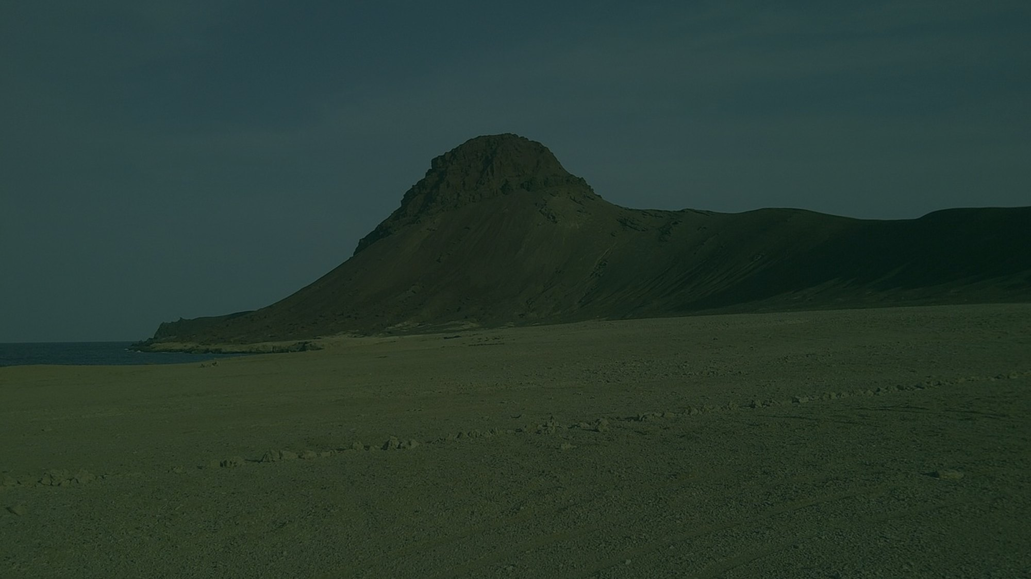

Dites-nous votre parcelle
Culture, mode d'arrosage, nature du sol, volume d'eau consommé aujourd'hui. Nous revenons avec la combinaison de technologies correspondante, les dosages, et les essais déjà conduits dans des situations comparables.
Un premier échange n'engage à rien.
contact@green-solutions-group.com · Green Solutions Groupe AIM SA, 46, route de la Condémine, 1475 Forel, Suisse
Green Solutions · Dossier marché Djibouti
16

